Slide 1
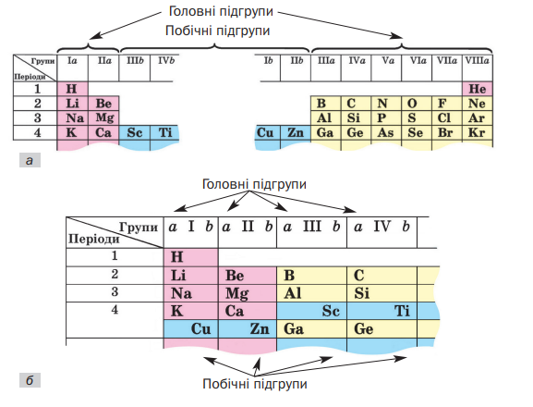
Характеристика хімічного елемента за місцем в періодичній системі

Slide 2
Пригадаємо:
Визначте в кожній парі елемент, атом якого має більший радіус:
а) Si — Р; в) H — He; б) СІ — Br; г) Na — Be
Проаналізуйте зміни радіусів атомів у рядах хімічних елементів Na — K — Ca, Na — Mg — Ca і вкажіть правильну відповідь:
а) радіус атома Натрію більший, ніж атома Кальцію;
б) радіуси атомів Натрію та Кальцію майже однакові;
в) радіус атома Кальцію більший, ніж атома Натрію.
Назвіть елемент, атом якого, на вашу думку, має: а) найменший радіус; б) найбільший радіус. Відповіді обґрунтуйте

Slide 3
Пригадаємо:
Визначте елемент, атом якого має таку електронну формулу:
а) 1s² 2s²; б) 1s² 2s² 2p⁵ ; в) 1s² 2s² 2p⁶ 3s¹ ; г) [Ne]3s² 3p⁶ .
Назвіть кілька елементів, в атомах кожного з яких кількості всіх s- і всіх р- електронів однакові.

Slide 4
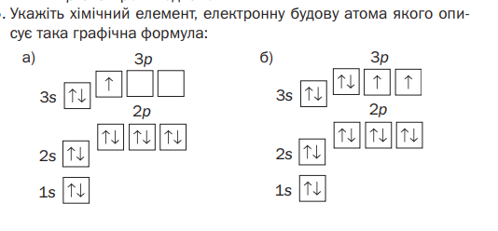
Пригадаємо:

Slide 5
Пригадаймо:
Установіть відповідність між хімічними елементами і будовою зовнішніх енергетичних рівнів їхніх атомів
А … 4S¹ 1 Si
Б …2S²2P⁵ 2 F
В … 3S²3P² 3 C
Г … 2S²2P² 4 К

Slide 6
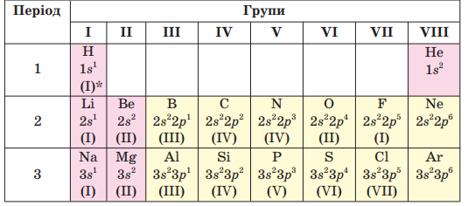
Фізична суть періодичного закону:
періодичність зміни електронної будови атомів елементів спричиняє періодичність змін складу і властивостей речовин.

Slide 7
Характеристика хімічного елемента за місцем в періодичній системі:
Щоб охарактеризувати хімічний елемент нам треба знати його місце в періодичній системі, символ, порядковий номер, відносну атомну масу, склад і електронну будову атома, що дозволить визначити хімічний характер елемента, його тип, значення валентності. Крім того, ми вивчимо назви простих речовин, які утворює той чи інший елемент і з‘ясуємо тип простої речовини даного елемента

Slide 8
Характеристика хімічного елемента за місцем в періодичній системі
Алгоритм характеристики:
1. Назва і символ елемента, його місце в періодичній системі (номер періоду, номер групи, головна чи побічна підгрупа)
2. Відносна атомна маса
3. Склад атома, тобто кількість у ньому протонів, електронів і нейтронів
Приклад характеристики
1. Символ елемента — Р, назва – Фосфор. Елемент Фосфор міститься в 3-му періоді, V групі, головній підгрупі.
2. Мr— 30,974.
3. Порядковий номер елемента (протонне число) — 15. Це число вказує на те, що атом Фосфору містить 15 протонів і 15 електронів, нейтронів 31-15=16

Slide 9
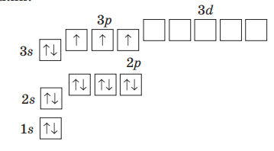
Характеристика хімічного елемента за місцем в періодичній системі
Алгоритм характеристики
4. Електронна будова атома, тобто розміщення електронів на енергетичних рівнях і підрівнях, а також в орбіталях різних типів.
5. Тип елемента (s, p, d, f), його хімічний характер (металічним чи неметалічним є елемент).
Приклад характеристики
4. Електронна формула атома Фосфору —
.
5. Фосфор належить до р-елементів, тому що під час заповнення електронами орбіталей атома останній електрон надходить у р-орбіталь. Фосфор — неметалічний елемент

Slide 10
Характеристика хімічного елемента за місцем в періодичній системі
Алгоритм характеристики:
6. Значення валентності елемента (за номером групи періодичної системи, у якій він міститься, за кількістю неспарених електронів в атомі)
7. Тип простої речовини елемента (метал чи неметал), її назва
План характеристики :
6. Максимальне значення валентності Фосфору — 5 (це елемент V групи), а мінімальне — 3 (такою є кількість неспарених електронів в атомі).
7. Фосфор утворює кілька простих речовин, які є неметалами. Найважливіші серед них — червоний і білий фосфор. Загальна назва цих речовин — фосфор — така сама, що й елемента

Slide 11
Працюємо самостійно
1. За планом, наведеним у параграфі, охарактеризуйте: а) Натрій;; б) Оксиген; в) Сульфур.
2. У поданому переліку вкажіть хімічні елементи, для яких не можна визначити кількість нейтронів у ядрі атома за відносною атомною масою: Na, Cl, H, Р, О.
3. Чому максимальні значення валентності Оксигена не збігаються з номером групи, де розміщено цей елемент, чи є ще такі елементи в періодичній системі.

Slide 12

Домашне завдання
Опрацювати §9 завд.52-56(за вибором)

